Slide 1

ESTIMACIÓN POR AFINIDAD
UAN
ALZATE LOPEZ MARIANNE BENITEZ GUZMAN JESUS A. OSORIO GARCÍA LUZ ESMERALDA
TENORIO MTZ. JAQUELINE DEL ROSARIO
YEPEZ RUEDA MADAI

Slide 2
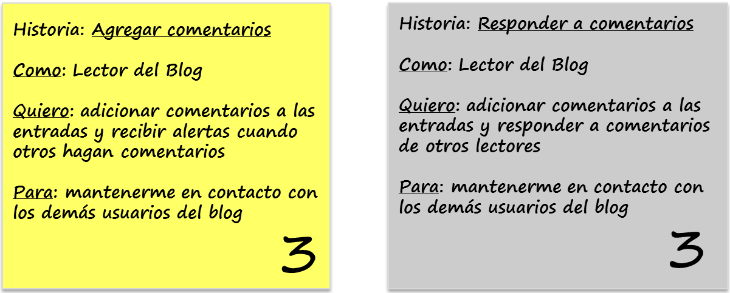
¿QUE ES?
Técnica ideal para estimar rápidamente una gran cantidad de historias de usuario.
NOTAS ADHESIVAS
FICHAS
POST ITS

Slide 3
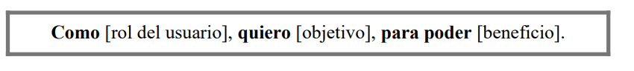
HISTORIAS
ELEMENTOS
SE DETALLAN LAS FUNCIONALIDADES ESPECIFICAS DEL SOFTWARE A DESARROLLAR.
NUMERO
TITULO
PERSONAS ENCARGADAS.

Slide 4
PROCESO
CADA MIEBRO RECIBE ALGUNAS DE LAS FICHAS.
SE COLOCAN LAS FICHAS POR TAMAÑO RELATIVO.
SE REACOMODAN LAS FICHAS.
PRODUCT OWNER INDICA CUALES SERAN LAS CATEGORIAS PEQUEÑAS, MEDIANAS O GRANDES.
SE COLOCAN LAS FICHAS POR TAMAÑO.

Slide 5
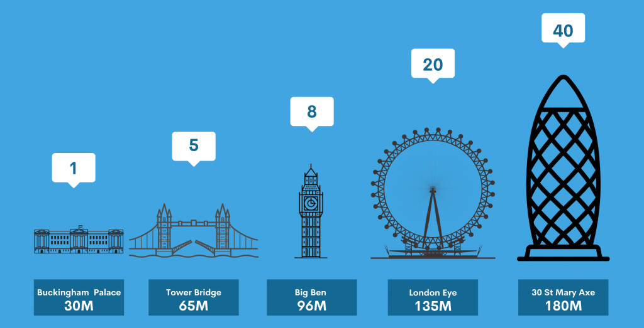

Slide 6
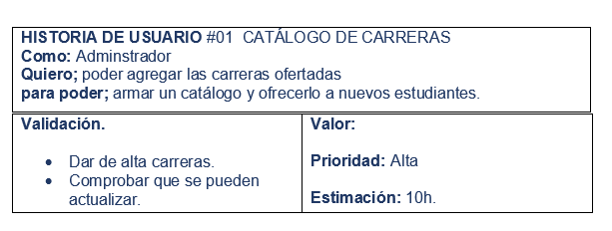

Slide 7
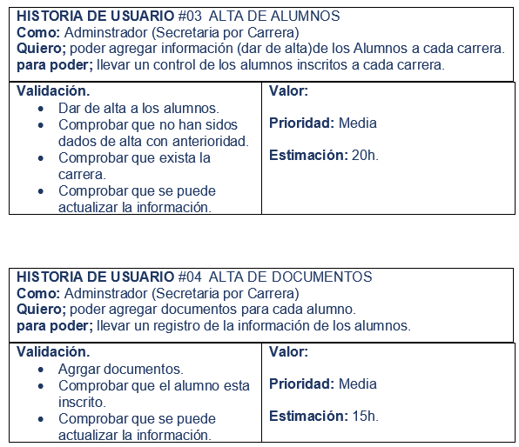
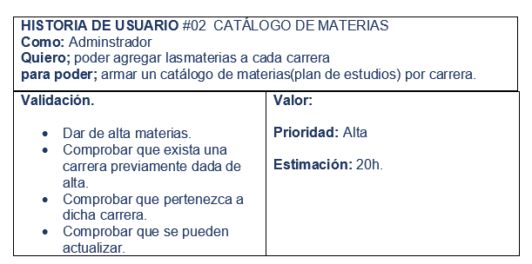
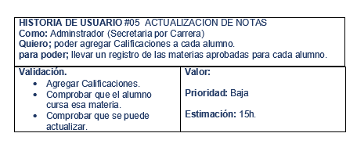
TAREAS A REALIZAR

Slide 8
ALTA
BAJA
MEDIA

Slide 9
REFERENCIAS
Mancuzo, G. (2021, 20 agosto). 7 Técnicas de Estimación en Scrum. ComparaSoftware Blog. https://blog.comparasoftware.com/7-tecnicas-de-estimacion-en-scrum/
M. (2018, 19 septiembre). Estimación en Scrum. La triangulación. Proagilist. https://proagilist.es/blog/agilidad-y-gestion-agil/agile-scrum/estimacion-scrum-la-triangulacion/
S. (s. f.). Estimación por afinidad Archivos. Samuel Casanova - Scrum Master. Recuperado 3 de octubre de 2021, de https://samuelcasanova.com/tag/estimacion-por-afinidad/

